Slide 1
第3章
软件过程结构

Slide 2
本章内容
3.1 通用过程模型
3.2 定义框架活动
3.3 明确任务集
3.4 过程模式

Slide 3

软件过程
通用过程框架定义了五种框架活动：
  沟通
  策划
  建模
  构建
  部署

Slide 4
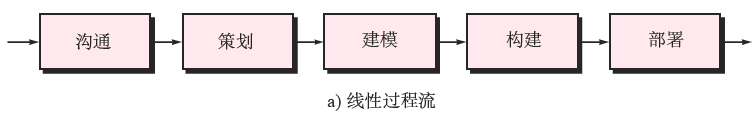
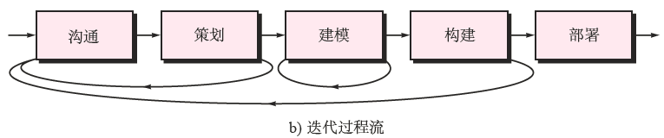
过程流
在执行下一个活动前重复执行之前的一个或多个活动

Slide 5
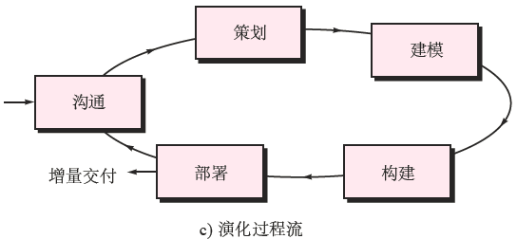
过程流
采用循环的方式执行各个活动，每次循环都能产生更为完善的软件版本

Slide 6
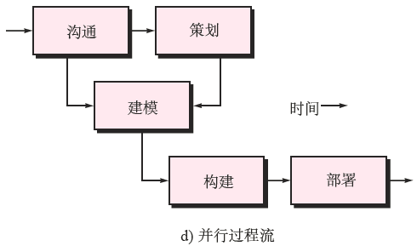
过程流
将一个或者多个活动与其他活动并行执行

Slide 7
本章内容
3.1 通用过程模型
3.2 定义框架活动
3.3 明确任务集
3.4 过程模式

Slide 8
定义框架活动
对于由个人负责的小型软件项目，其需求简单明确，沟通(活动)也许仅仅是与合适的利益相关者打个电话。所以主要的动作 (一个动作)就是电话交流，其主要工作任务集有：
  1. 通过电话与利益相关者取得联系；
  2. 讨论需求并做记录；
  3. 将笔记整理成一份简单的书面需求；
  4. 通过E-mail，请利益相关者审阅并批准。
多个利益相关者 + 多个需求—>沟通活动会产生多个动作：
  启动、需求获取、需求系统、谈判、规格说明与确认等

Slide 9
本章内容
3.1 通用过程模型
3.2 定义框架活动
3.3 明确任务集
3.4 过程模式

Slide 10
明确任务集
任务集定义了为达到一个软件工程动作的目标所需要完成的工作。例如，需求获取elicitation（通常称为“需求收集requirement gathering”）就是发生在沟通活动中一个重要的软件工程动作。需求获取的目的是理解利益相关者对将构建的软件的需求。
对于小型、相对简单的项目而言，需求获取的任务集可能包括：
  1. 制定项目的利益相关者列表。
  2. 邀请所有的利益相关者参加一个非正式会议。
  3. 征询每一个人对于软件特征和功能的需求。
  4. 讨论需求，并确定最终的需求列表。
  5. 划定需求优先级。
  6. 标出不确定领域。

Slide 11
明确任务集
对于大型、复杂软件项目而言，需求获取可能需要如下的任务集：
  1. 制定项目的利益相关者列表。
  2. 和利益相关者的每一个成员分别单独讨论，获取所有的要求。
  3. 基于上一步中的调查，建立初步的功能和特征列表。
  4. 安排一系列促进需求获取的会议。
  5. 组织会议。
  6. 在每次会议上建立非正式的用户场景。
  7. 根据利益相关者的反馈，进一步细化用户场景。
  8. 建立一个修正的需求列表。
  9. 使用质量功能部署技术，划分需求优先级。
  10. 将需求打包以便于软件可以增量交付。
  11. 标注系统的约束和限制。
  12. 讨论系统验证方法。

Slide 12
本章内容
3.1 通用过程模型
3.2 定义框架活动
3.3 明确任务模式
3.4 过程模式

Slide 13
过程模式
每个软件团队在软件过程里都会遇到很多问题。针对这些问题，如果软件团队能够得到已有的经过验证的解决方案，将有助于他们快速地分析和解决问题。
过程模式（process pattern）：描述了软件工程工作中遇到的过程相关的问题、明确了问题环境并给出了针对该问题的一种或几种可证明的解决方案。
通俗地讲，过程模式提供了一个模板—一种在软件过程的背景下，统一描述问题解决方案的方法。通过模式组合，软件团队可以解决问题并定义最符合项目需求的开发过程。

Slide 14
过程模式
模式可以在不同抽象层次上进行定义：
  模式可以描述一个完整过程模型（例如原型开发）的相关问题与解决方案；
  模式也可以描述一个框架活动（例如策划）
  或者框架活动中的某一项具体任务（例如项目估算）的相关问题与解决方案；

Slide 15
过程模式
Ambler过程模式模板：
  模式名称：应清楚地表达该模式在软件过程中的含义，比如，技术评审。
  驱动力(目的)：模式使用环境及主要问题，以明确主要难点。
  类型：步骤模式（定义框架活动）、任务模式 (定义软件工程动作或任务）、阶段模式（定义框架活动序列）
  启动条件：模式应用前需满足的前提条件(输入) 。需要明确：
    （1）在此之前，整个开发组织或者开发团队内已有哪些活动？
    （2）已有哪些软件工程信息或是项目信息？
    （3）过程的进入状态是什么？
  问题：描述模式将要解决的具体问题。
Notes:
阶段-》步骤-》任务，从高到低

Slide 16
Ambler过程模式模板
  解决办法：描述如何成功实现模式。
  结束条件：描述模式成功执行之后的结果(输出)。模式结束时需要明确：
    （1）必须完成哪些开发组织或是开发团队相关的活动？
    （2）过程的结束状态是什么？
    （3）产生了哪些软件工程信息或是项目信息？
  相关模式：列举与该模式直接相关的其它过程模式。
  已知应用实例：说明该模式可应用的具体实例。(什么场合使用)

Slide 17
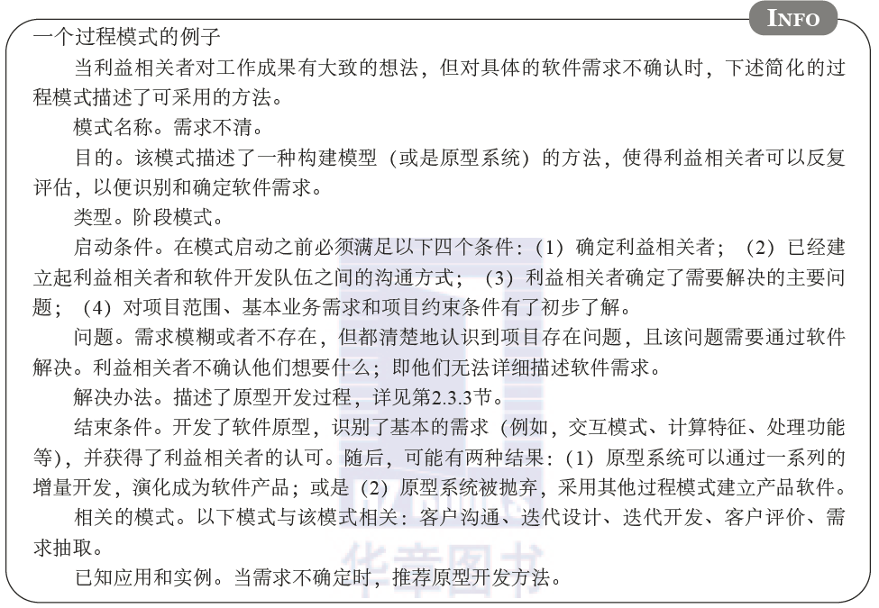

Slide 18
回归测试过程模式
模式名称：回归测试 (指修改了旧代码后，重新进行测试以确认修改没有引入新的错误或导致其他代码产生错误)。
目的：构造一种测试的过程。
类型：任务模式。
启动条件：在模式启动之前必须满足以下三个条件：（1）原来的测试用例；（2）更新后的软件；（3）针对更新部分的新测试用例。
问题：要测试模块。
解决方法：先用原来的测试用例测试软件，再用新测试用例测试软件。
结束条件：完成测试的软件。
相关模式：测试、单元测试、系统测试。
已知应用实例：更新软件后建议使用。

Slide 19
煮饺过程模式
模式名称：煮饺。
目的：构造一个煮熟饺子的过程。
类型：阶段模式。
启动条件：在模式启动之前必须满足以下五个条件：（1）包好的饺子；（2）足够的洁净水；（3）能正常运行的灶台；（4）容器：包括煮饺子的锅和放置熟饺子的盆；（5）其它必要用具：筷子，勺子等。
问题：要煮熟饺子。
解决方法：下锅、搅锅、煮沸、煮馅。
结束条件：饺子煮熟。
相关模式：烧水。
已知应用实例：煮水饺时建议采用。

